Slide 1

第二十一章
触发器和时序逻辑电路

Slide 2







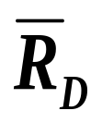
§21.1 双稳态触发器
§21.1.1 RS触发器
1. 基本RS触发器
S
&
R
G₁
&
G₂

Slide 3



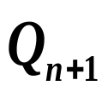
基本RS触发器的逻辑状态表
功 能
0
1
×
×
0
0
×
禁 用
0
1
0
0
0
1
0
置 0
0
1
1
1
1
0
1
置 1
0
1
0
1
1
1
保 持

Slide 4




用或非门组成的基本RS触发器
≥1
G₁
R
S
≥1
G₂

Slide 5



2. 可控RS触发器
&
&
G₃
G₁
&
&
G₄
G₂

Slide 6
S
S
1S
CP
C1
R
1R
R
CP
R
S
Q

Slide 7


可控RS触发器的逻辑状态表
功 能
0
1
0
1
0
0
保 持
0
1
1
1
0
1
1
置 1
0
1
0
0
1
0
0
置 0
0
1
×
×
1
1
×
禁 用

Slide 8





§21.1.2 JK触发器
主从型JK触发器
S
Q
S
主触发器
从触发器
Q
CP
R
R
1

Slide 9
S
J
1J
CP
C1
K
1K
R
CP
J
K
Q

Slide 10



主从型JK触发器的逻辑状态表
功 能
0
1
0
1
0
0
保 持
0
1
0
0
0
1
0
置 0
0
1
1
1
1
0
1
置 1
0
1
1
0
翻 转
1
1
（计数）

Slide 11
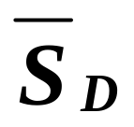


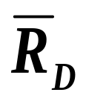
§21.1.3 D触发器
◆维持阻塞型D触发器
&
G₅
&
G₃
&
G₁
&
G₆
&
G₄
&
G₂
CP

Slide 12
S
D
1D
CP
C1
R
CP
D
Q

Slide 13

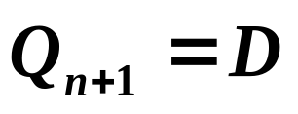
D触发器的逻辑状态表
功 能
0
1
0
0
0
0
置 0
0
1
1
1
1
1
置 1
根据逻辑状态表可得：

Slide 14
§21.1.4 触发器逻辑功能的转换
1. 将JK触发器转换为D触发器
S
J
1J
CP
C1
1
K
1K
R
S
D
1D
下降沿触发
CP
C1
R

Slide 15
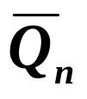
2. 将JK触发器转换为T 触发器
S
J
T
1J
CP
C1
K
1K
R
T
功 能
0
1
0
1
0
保 持
0
1
1
0
翻 转
1
（计数）
T 触发器是可控计数型触发器

Slide 16
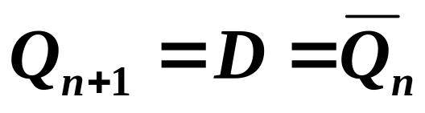
3. 将D触发器转换为T′触发器
1D
Q
CP
C1
Q
T′触发器是不可控计数型触发器

Slide 17




§21.2 寄存器
§21.2.1 数码寄存器
Q₃
Q₂
Q₁
Q₀
1
1
1
1
EN
EN
EN
EN
OE
（取出）
FF₃
FF₂
FF₁
FF₀
C1
C1
C1
C1
1D
1D
1D
1D
（清零）
CP
&
&
&
&
IE（寄存）
d₃
d₂
d₁
d₀

Slide 18
§21.2.2 移位寄存器
Q₃
Q₂
Q₁
Q₀
D=1011
FF₃
FF₂
FF₁
FF₀
数码输入
Q₃
J₃
Q₂
J₂
Q₁
J₁
Q₀
J₀
1J
1J
1J
1J
D
C1
C1
C1
C1
K₃
K₂
K₁
K₀
1
1K
1K
1K
1K
清零
CP
移位脉冲
由JK触发器组成的四位移位寄存器

Slide 19
移位寄存器的状态表
移位脉 冲数 | 寄存器中的数码 |  |  |  | 移位 过程
 | Q₃ | Q₂ | Q₁ | Q₀
0 | 0 | 0 | 0 | 0 | 清零
1 | 0 | 0 | 0 | 1 | 左移1位
2 | 0 | 0 | 1 | 0 | 左移2位
3 | 0 | 1 | 0 | 1 | 左移3位
4 | 1 | 0 | 1 | 1 | 左移4位

Slide 20

由D触发器组成的四位移位寄存器
Q₀
Q₁
Q₂
Q₃
移位脉冲
Q
Q
Q
Q
CP
串行输出
FF₀
FF₁
FF₂
FF₃
D
D
D
D
D
串行输入
清零

Slide 21
§21.3 计数器
§21.3.1 二进制计数器
1. 异步二进制计数器
◆二进制加法：逢二进一
◆双稳态触发器可以表示0和1两个状态
◆n位二进制计数器需要n个触发器

Slide 22
计数脉 冲数 | 二 进 制 数 |  |  |  | 十进 制数
 | Q₃ | Q₂ | Q₁ | Q₀
0 | 0 | 0 | 0 | 0 | 0
1 | 0 | 0 | 0 | 1 | 1
2 | 0 | 0 | 1 | 0 | 2
3 | 0 | 0 | 1 | 1 | 3
4 | 0 | 1 | 0 | 0 | 4
5 | 0 | 1 | 0 | 1 | 5
6 | 0 | 1 | 1 | 0 | 6
7 | 0 | 1 | 1 | 1 | 7
8 | 1 | 0 | 0 | 0 | 8
9 | 1 | 0 | 0 | 1 | 9
10 | 1 | 0 | 1 | 0 | 10
11 | 1 | 0 | 1 | 1 | 11
12 | 1 | 1 | 0 | 0 | 12
13 | 1 | 1 | 0 | 1 | 13
14 | 1 | 1 | 1 | 0 | 14
15 | 1 | 1 | 1 | 1 | 15
16 | 0 | 0 | 0 | 0 | 0
二进制加法计数器的状态表

Slide 23

由主从型JK触发器组成的四位异步二进制加法计数器
Q₃
Q₂
Q₁
Q₀
FF₃
FF₂
FF₁
FF₀
Q₃
J₃
Q₂
J₂
Q₁
J₁
Q₀
J₀
计数脉冲
1J
1J
1J
1J
CP₃
CP₂
CP₁
C1
C1
C1
C1
CP
K₃
K₂
K₁
K₀
1K
1K
1K
1K
清零脉冲

Slide 24
二进制加法计数器的波形
1
2
3
4
5
6
7
8
9
10
11
12
13
14
15
16
CP
Q₀
Q₁
Q₂
Q₃

Slide 25
例
21.3.1
Q₂
Q₁
Q₀
FF₂
FF₁
FF₀
Q₂
Q₁
Q₀
CP₂
CP₁
C1
C1
C1
CP
1D
1D
1D
计数脉冲
D₂
D₁
D₀

Slide 26
Q₂
Q₁
Q₀
FF₂
FF₁
FF₀
Q₂
Q₁
Q₀
CP₂
CP₁
C1
C1
C1
CP
1D
1D
1D
计数脉冲
D₂
D₁
D₀

Slide 27
2. 同步二进制计数器
由主从型JK触发器组成的四位同步二进制加法计数器
Q₃
Q₂
Q₁
Q₀
FF₃
FF₂
FF₁
FF₀
1J
&
1J
&
1J
1J
Q₃
Q₂
Q₁
Q₀
C1
C1
C1
C1
1K
&
1K
&
1K
1K
CP

Slide 28
§21.3.2 十进制计数器
1. 同步十进制计数器
计数脉 冲数 | 二 进 制 数 |  |  |  | 十进 制数
 | Q₃ | Q₂ | Q₁ | Q₀
0 | 0 | 0 | 0 | 0 | 0
1 | 0 | 0 | 0 | 1 | 1
2 | 0 | 0 | 1 | 0 | 2
3 | 0 | 0 | 1 | 1 | 3
4 | 0 | 1 | 0 | 0 | 4
5 | 0 | 1 | 0 | 1 | 5
6 | 0 | 1 | 1 | 0 | 6
7 | 0 | 1 | 1 | 1 | 7
8 | 1 | 0 | 0 | 0 | 8
9 | 1 | 0 | 0 | 1 | 9
10 | 0 | 0 | 0 | 0 | 进位

Slide 29
用JK触发器构成的J、K 输入端逻辑关系式
J₀ = 1
J₂ = Q₀Q₁
FF₀
FF₂
K₀ = 1
K₂ = Q₀Q₁
J₁ = Q₀Q₃
J₃ = Q₂Q₀Q₁
FF₁
FF₃
K₁ = Q₀
K₃ = Q₀

Slide 30




Q₃
Q₂
Q₁
Q₀
FF₃
FF₂
FF₁
FF₀
Q₃
Q₂
Q₁
Q₀
1J
&
1J
&
1J
&
1J
C1
C1
C1
C1
1K
1K
&
1K
1K
清零
CP
计数脉冲

Slide 31
十进制加法计数器的波形
1 2 3 4 5 6 7 8 9 10
CP
Q₀
Q₁
Q₂
Q₃

Slide 32
2. 异步十进制计数器
◆74LS290型异步二－五－十进制计数器
U_{CC}
R₀₍₂₎
R₀₍₁₎
CP₁
CP₀
Q₀
Q₃
14
13
12
11
10
9
8
74LS290
1
2
3
4
5
6
7
S₉₍₁₎
S₉₍₂₎
Q₂
Q ₁
GND
外引线排列图

Slide 33


Q₃
Q₂
Q₁
Q₀
FF₃
FF₂
FF₁
FF₀
Q
Q
Q
Q
1J
1J
J
1J
J
1J
J
&
J
C1
C1
C1
C1
CP₀
1K
K
1K
K
1K
K
1K
K
≥1
≥1
CP₁
&
&
S₉₍₁₎
S₉₍₂₎
逻辑图
R₀₍₁₎
R₀₍₂₎

Slide 34
74LS290型计数器功能表
R₀₍₁₎ |  | R₀₍₂₎ | S₉₍₁₎ | S₉₍₂₎ | Q₃ | Q₂ | Q₁ | Q₀
1 1 |  |  | 0 | X | 0 | 0 | 0 | 0
 |  |  | X | 0
X | X |  | 1 | 1 | 1 | 0 | 0 | 1
X | 0 |  | X | 0 | 计 数
0 | X |  | 0 | X | 计 数
0 | X |  | X | 0 | 计 数
X | 0 |  | 0 | X | 计 数

Slide 35
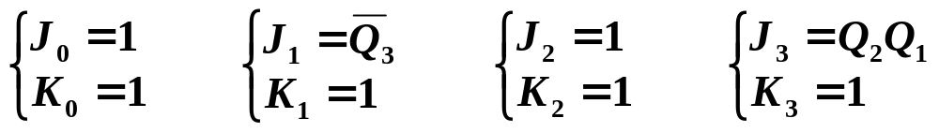
74LS290型计数器功能分析：
(1) 脉冲从C₀输入，仅FF₀工作， 而FF₁~FF₃
不工作，此时为二进制计数器（1位） 。
(2) 脉冲从C₁输入，FF₁~FF₃工作， FF₀则不
工作，此时为五进制计数器（3位） 。
(3) 将Q₀与C₁相连，脉冲从C₀输入， FF₀~FF₃
全部工作。此时J、 K 端逻辑关系为：
分析可知是十进制计数器。

Slide 36
§21.3.3 任意进制计数器
◆用清0（反馈复零）法构成任意进制计数器
Q₃
Q₂
Q₁
Q₀
74LS290
CP₁
CP₀
S₉₍₁₎
S₉₍₂₎
R₀₍₁₎
R₀₍₂₎
六进制计数器

Slide 37
Q₃
Q₂
Q₁
Q₀
74LS290
CP₁
CP₀
S₉₍₁₎
S₉₍₂₎
R₀₍₁₎
R₀₍₂₎
九进制计数器

Slide 38
§21.3.4 环形计数器
FF₄
FF₃
FF₂
FF₁
FF₀
Q₄
Q₃
Q₂
Q₁
Q₀
C1
C1
C1
C1
C1
CP
1D
1D
1D
1D
1D
设计数器初态为Q₄ Q₃ Q₂ Q₁ Q₀=10000，则一个循环的各状态为：
10000
01000
00100
00010
00001
10000

Slide 39
环形计数器的状态表
CP | Q₄ | Q₃ | Q₂ | Q₁ | Q₀
0 | 1 | 0 | 0 | 0 | 0
1 | 0 | 1 | 0 | 0 | 0
2 | 0 | 0 | 1 | 0 | 0
3 | 0 | 0 | 0 | 1 | 0
4 | 0 | 0 | 0 | 0 | 1
5 | 1 | 0 | 0 | 0 | 0

Slide 40
环形计数器的波形图
CP
Q₄
Q₃
Q₂
Q₁
Q₀

Slide 41



§21.3.5 环形分配器
Q₂
Q₁
Q₀
FF₂
FF₁
FF₀
Q₂
J₂
Q₁
J₁
Q₀
J₀
1J
1J
1J
C1
C1
C1
K₂
K₁
K₀
1K
1K
1K
CP

Slide 42
环形分配器的状态表
C | Q₂ | Q₁ | Q₀
0 | 0 | 0 | 0
1 | 0 | 0 | 1
2 | 0 | 1 | 1
3 | 1 | 1 | 1
4 | 1 | 1 | 0
5 | 1 | 0 | 0
6 | 0 | 0 | 0

Slide 43
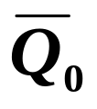

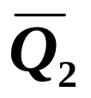
环形分配器的波形图
CP
Q₀
Q₁
Q₂

Slide 44
§21.5 由555定时器组成的单稳态触发器和无稳态触发器
§21.5.1 555定时器
双稳态触发器——可以稳定地保持0或1两种
状态
单稳态触发器——只能稳定地保持0或1一种
状态

Slide 45







555集成定时器的电路结构
8
4
5
U_{CO}
+
u_{I1}
-
+
6
R
&
1
u_{O}
2
S
3
u_{I2}
+
-
+
7
R
T
1

Slide 46
555集成定时器的外引线排列
8
7
6
5
CB555
1
2
3
4

Slide 47




§21.5.2 由555定时器组成的单稳态触发器
8
4
R
5
+
-
+
6
R
&
1
u_{O}
2
S
3
+
-
+
7
+
R
T
-
1

Slide 48
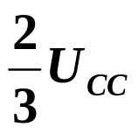
555定时器组成的单稳态触发器波形图
u_{I}
O
t
t₁
t₂
u_{C}
O
t
u_{O}
t₁
t₃
O
t
t_{p}

Slide 49
单稳态触发器的定时控制
u_{I}
O
t
u_{B}
u_{A}
&
u_{O}
O
t
u_{B}
u_{I}
u_{A}
O
t
单稳态触发器
u_{O}
O
t
电路示意图
波形图

Slide 50
脉冲整形
u_{I}
t
O
u_{O}
t
O

Slide 51
§21.5.3 由555定时器组成的多谐振荡器
8
4
R₁
5
+
-
+
6
R
R₂
&
1
u_{O}
2
S
3
+
-
+
7
+
R
T
-
1

Slide 52
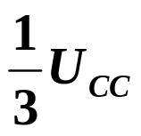
波形图
u_{C}
O
t
u_{O}
O
t
t_{p2}
t_{p1}

Slide 53









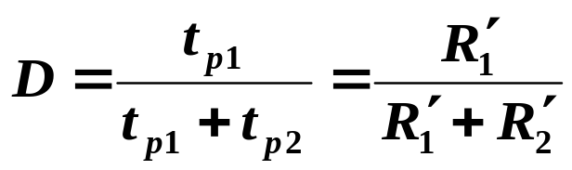
占空比可调的多谐振荡器
充电电路：
8
4
7
555
3
u_{O}
放电电路：
6
占空比：
2
1
5
0.01μF

